Slide 1
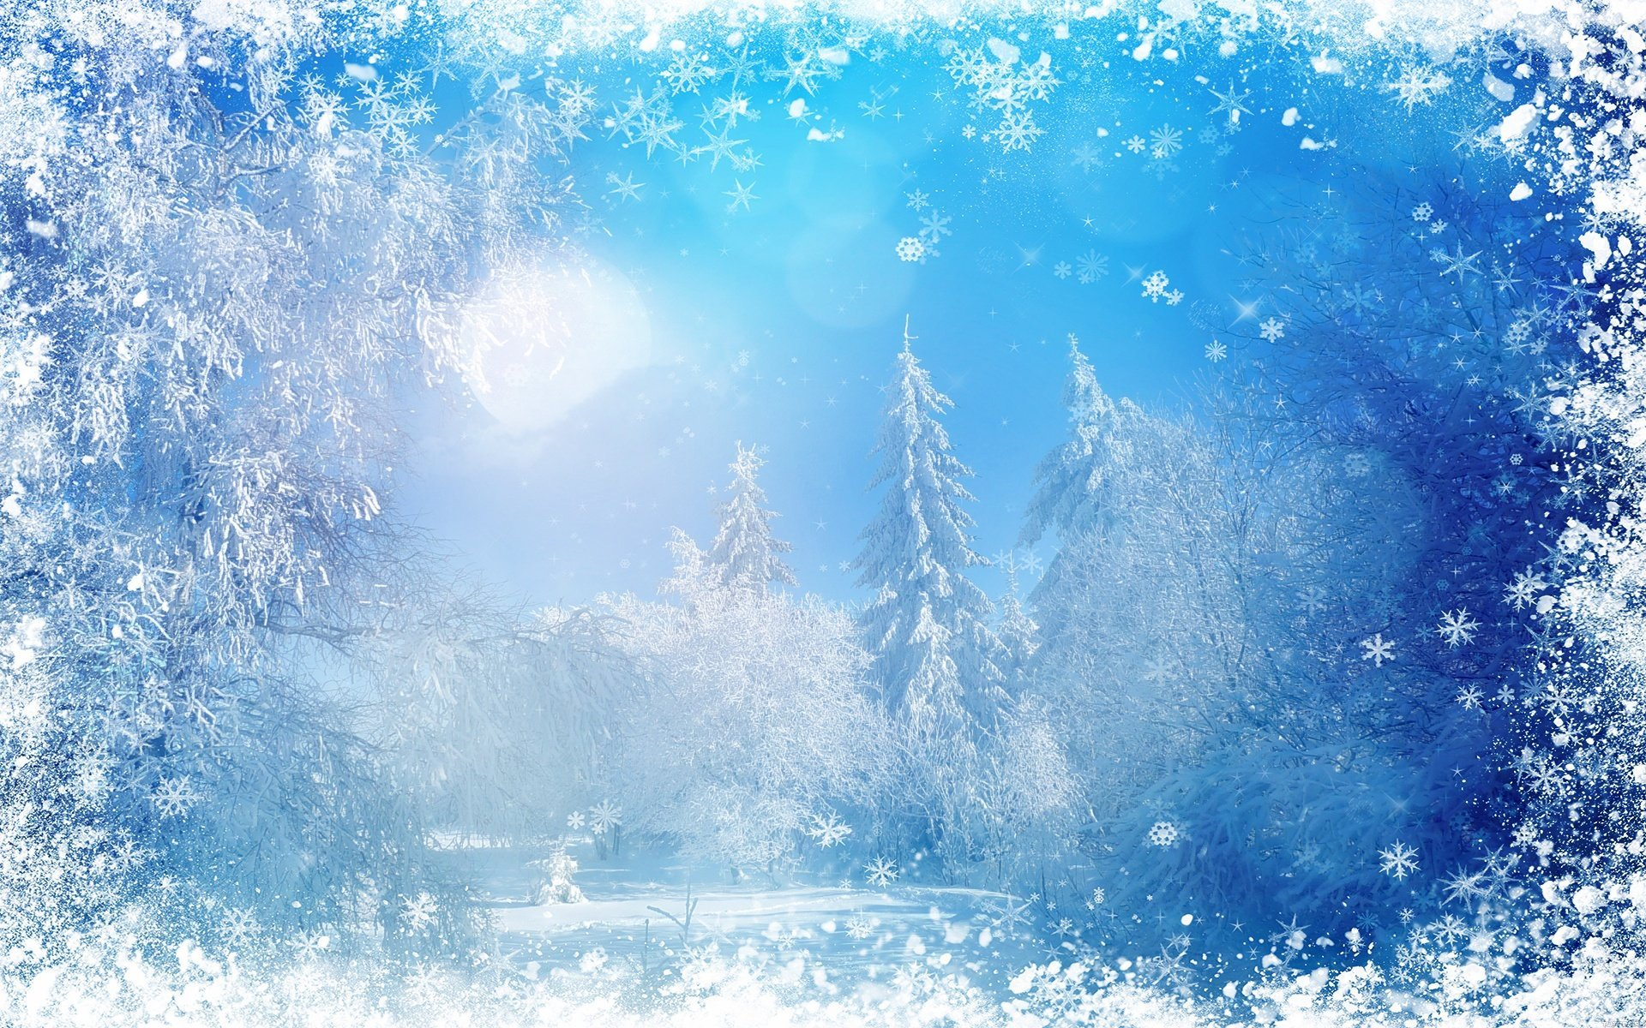
МБДОУ д/с №5 «Родничок» комбинированного вида с. Сарыг-Сеп Каа-Хемского района Республики Тыва
Дистанционное обучение
(с 26 по 28 января 2022 год)
«Дикие животные в зимнее время»
подготовительная к школе группа
Подготовила
учитель-логопед
Агеева Елена Александровна

Slide 2
Артикуляционная гимнастика
Зайчик. Поднимать верхнюю губу, обнажая только верхние зубы.
Сердитый волк. Нижнюю губу прикусить верхними зубами.
Ежик фыркает. Вибрация губ.
Белочка собирает грибы. Грибы на короткой и длинной ножках. Присосать язык к верхнему нёбу. Открывать и закрывать рот, не опуская язык.
Белочка цокает. Щелкать языком, изменяя форму рта. Изда­вать высокие и низкие щелчки, обращая внимание на изменения звука.
Мишка слизывает мед. Обли­зать сначала только верхнюю губу (язык «чашечкой»), затем облизать верхнюю и нижнюю губы.

Slide 3
Беседа по теме:
1.Какие животные заготавливают запасы на зиму?
2. Кто впадает в зимнюю спячку?
3.Кто меняет зимой цвет шкурки?
4 У кого больше лап – у зайца или у медведя?
5У кого длиннее уши – у зайца или у волка?
6.А у кого длиннее хвост?
7. Сколько ушей у двух зайцев? А сколько лап?
8.Про каких животных говорят: хитрая, колючий, злой, неуклюжий, косой.
Ответить на вопросы: чей? чья? чьи? Цель: образование притяжательных прилагательных
Чьи уши? Уши зайца — .... (заячьи). Уши волка — ... Уши белки — ... Уши медведя — Уши лисы — ,..
Чей хвост? Чья голова?

Slide 4
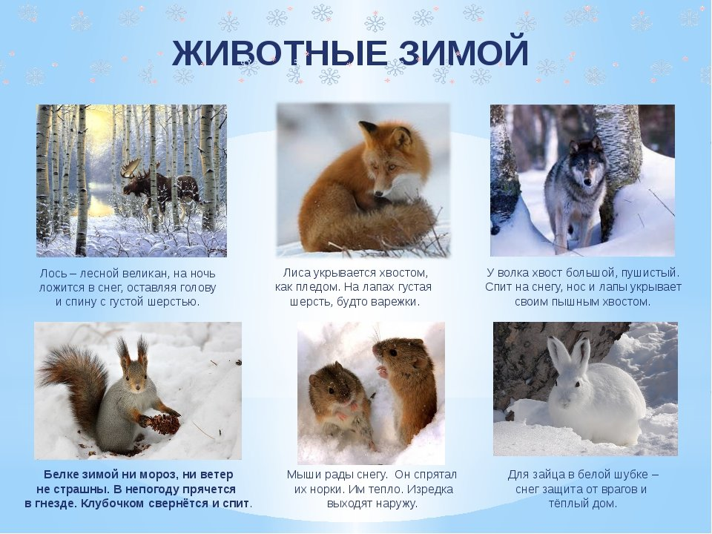

Slide 5
Чистоговорки
ОЛКИ – ОЛКИ – ОЛКИ - убежали волки
РА – РА – РА - для волчат нора
СА – СА – СА - рыжая лиса
ТЫ – ТЫ – ТЫ - хвост пушистый у лисы
СУ – СУ – СУ - не боимся мы лису
СЕ – СЕ – СЕ - кушать хочется лисе
ВЕДИ – ВЕДИ – ВЕДИ - косолапые медведи
ВЕДЬ – ВЕДЬ – ВЕДЬ - вот идет медведь
ЖАТА – ЖАТА – ЖАТА - смешные медвежата
СУ – СУ – СУ - белочка живет в лесу
ЛО – ЛО – ЛО - у белки теплое дупло
ЖИ – ЖИ - ЖИ - колючие ежи
ЖУ – ЖУ – ЖУ - молока дадим ежу
ОСЬ – ОСЬ – ОСЬ – очень сильный лось
СЯТА – СЯТА - СЯТА - длинноногие лосята
ЛЕНИ – ЛЕНИ - ЛЕНИ - гордые олени
НЯТА – НЯТА – НЯТА - убегают оленята
РЫ – РЫ – РЫ – трудятся бобры
УЛИ – УЛИ – УЛИ – пятнистые косули

Slide 6
«Опиши животное» План:
Как называется животное?
Внешний вид: чем покрыто тело, особенности строения частей тела (головы,туловища, лап и т.д.).
Особенности движения животного. (Как передвигается?)
Чем питается? (На кого охотится?)
Как называется жилище? (Где живет?)
Как называются детёныши?

Slide 7
Д/и «Исправь предложение»
Волк сидит на ветке.
Лиса лежит в берлоге.
Медведь прыгает с ветки на ветку.
Белка ловит мышей.
Д/и «Загадочное животное»
Из каких животных получились слова?
Медволк - … ; зайжик - … ; лисведь - …
Зайлось - … ; белзай - … ; лоскун - …
Д/и «Дополни предложение»
Заяц убегает…охотника.
Заяц прячется …кустом.
Сидит и трясётся….страха.
Ждёт, когда охотники пройдут….куста.

Slide 8
Чтение рассказа ( ответы на вопросы полным ответом)
Лиса
Выбежала на полянку рыжая лиса. Подбежала к реке попить водички. А на реке лед. Убежала лиса к себе в нору, только хвост мелькнул.
Вопросы: Кто выбежал на полянку?
Куда побежала лиса?
Что было потом?
Д/И « Найди лишнее слово "Какое слово не подходит?
Волк, волчий, волокно, волчонок, волчица
Белка, белочка, бельчонок, берлога, беличий.
Д/И «Как называется дом»:
У волка - … у лисы - … у медведя - … у белки - …
Д/И «Скажи ласково»
Лиса, волк, еж, медведь, белка, заяц, барсук, енот, нора, дерево, ветка, куст, лес.
Д/И «Посчитай зверей»
1 заяц, 2 зайца, 5 зайцев; лиса, белка, волк, медведь, еж, лось, барсук.

Slide 9
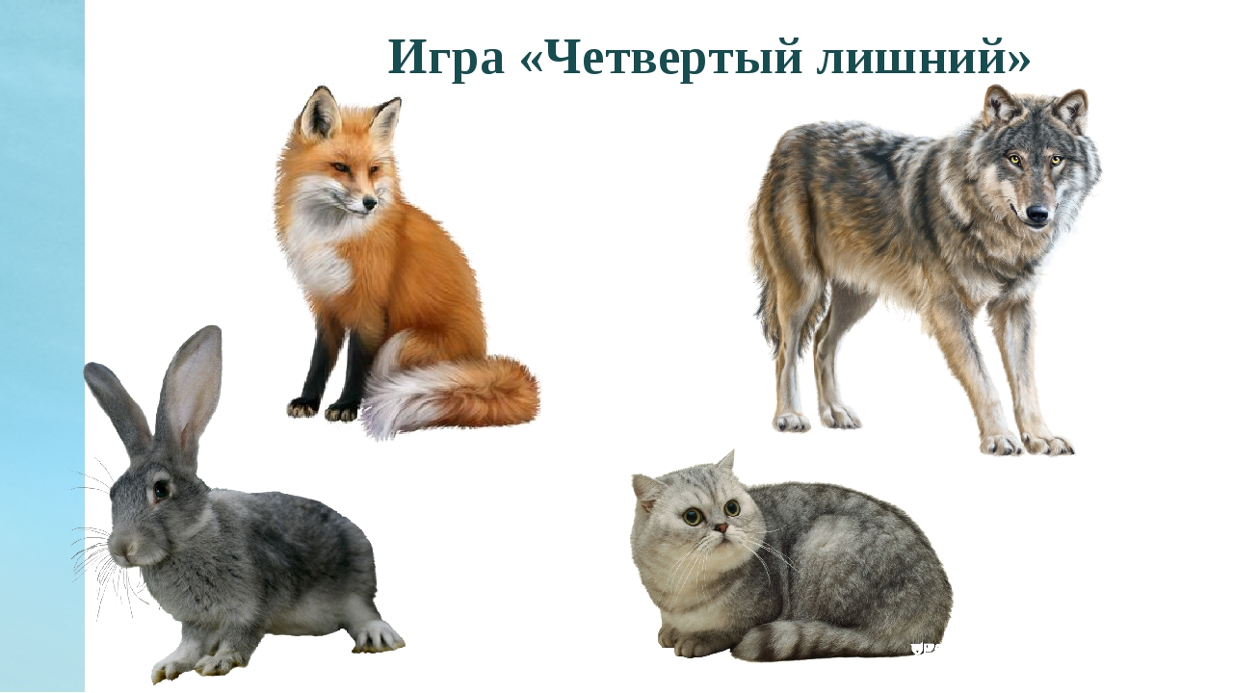
Правило игры: Найти лишнею картинку и объяснить выбор
Н\р: Кошка – домашнее животное, лиса ,заяц, волк – дикие животные.
Notes:
Правило игры: Найти лишнею картинку и объяснить выбор
Н\р: Кошка – домашнее животное, лиса,заяц,волк – дикие животные.

Slide 10
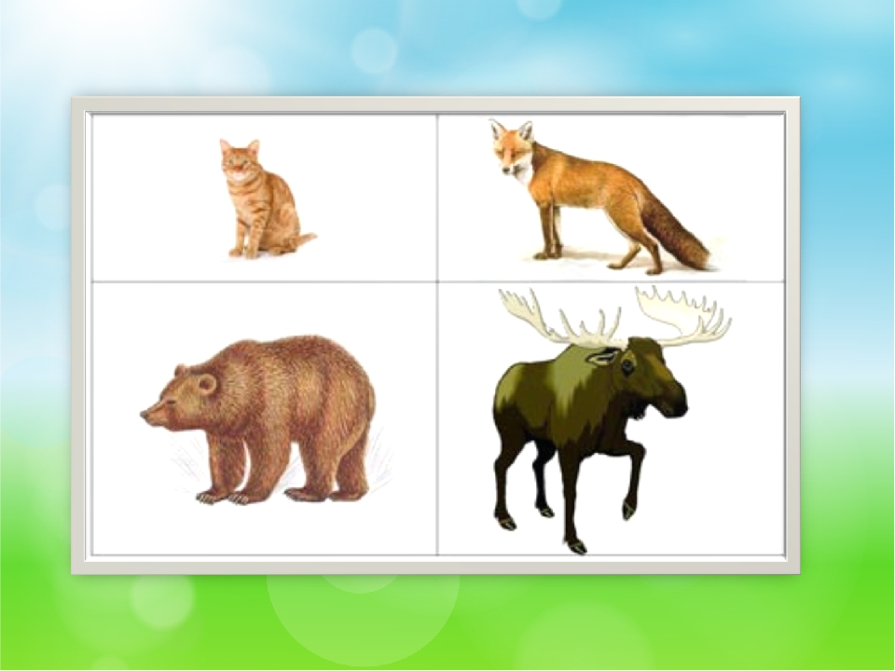

Slide 11
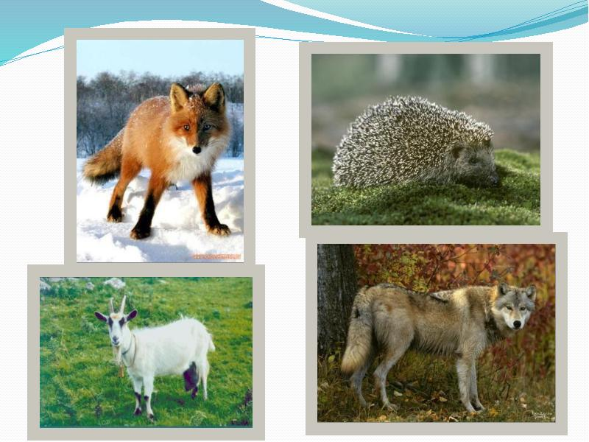

Slide 12
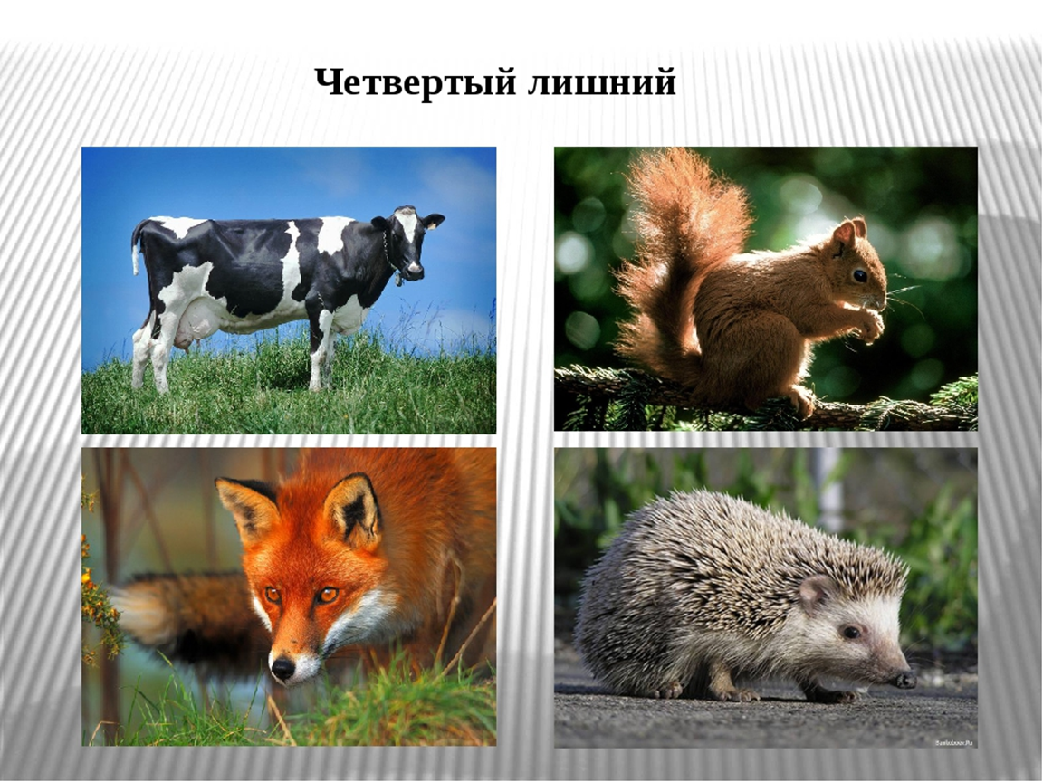

Slide 13
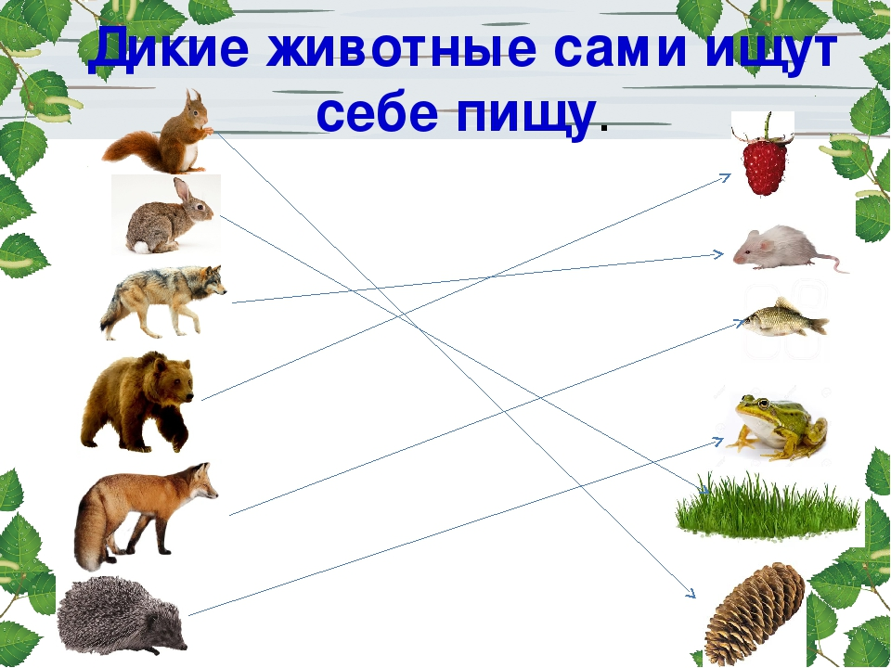

Slide 14
Желаю успеха!
Спасибо за работу!

